Slide 1
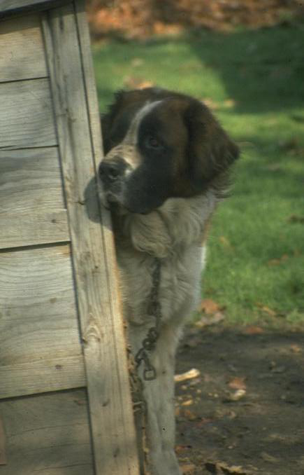
Bir köpek kulübesi yapmak
Tek kişi yapabilir
Minimal modelleme
Basit Süreç
Basit Araçlar

Slide 2
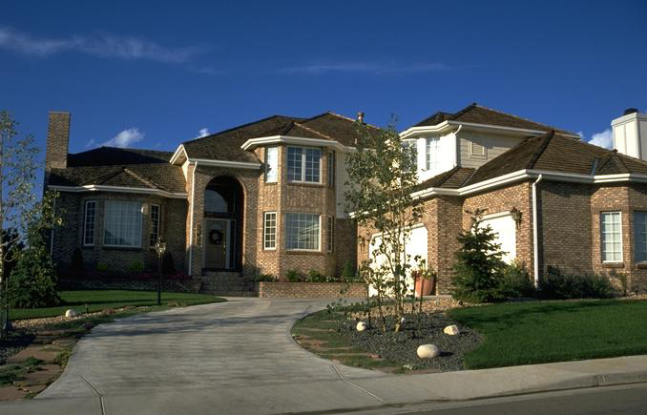
Bir ev yapmak
Ancak bir ekip yapabilir
Modelleme
İyi tanımlanmış bir süreç
Güçlü araçlar
gerektirir.

Slide 3

Bir Gökdelen Yapmak

Slide 4
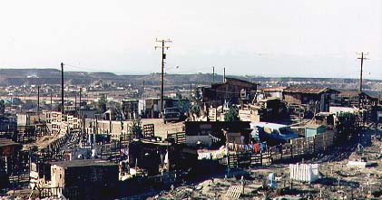
Metodoloji yok ise…

Slide 5

Metodoloji var ise…

Slide 6
Metodoloji Nedir?
Metodoloji bir süreç, terminoloji, kurallar kümesi ve yönergelerden oluşur.
Süreç (process), metodolojinin tüm amaçlarını birlikte yerine getiren etkinlikler kümesini tanımlar.
Metodolojinin terminolojisi, süreci ve sürecin uygulanması ile yaratılan ürünleri tanımlamak için kullanılır.
Kurallar ve yönergeler sürecin ve çalışma ürünlerinin niteliğini tanımlar.

Slide 7
Metodoloji
Tüm metodolojilerin standart hale getirilebilen kısmı “terminolojidir”. Terminoloji çoğunlukla bir notasyonla belirlenir.
UML standardı, farklı farklı metodolojileri kullanan farklı yazılım projelerine uygulanabilen ortak bir notasyondur.
Stereotype’lar gibi UML eklentilerinin kullanılmasında ve farklı proje türleri için farklı diyagramların vurgulanmasında farklılıklar olabilir.

Slide 8
Metodoloji
Bir yazılım geliştirme metodolojisi için, bütün projeler için çalışacak tek bir sürecin tanımlanması olanaksız olmasa da çok zordur.
Belirli sayıda metodolojilerden devşirilen UML notasyonu standart hale getirilmiş olsa da, UML notasyonunu uygulayan süreçler çok farklıdır

Slide 9
Metodoloji
Günümüzde kullanılan bazı metodolojiler
RUP,
Shlaer-Mellor
CRC,
Extreme Programming.
Her metodolojinin güçlü ve zayıf olduğu yerler var.
Bu noktalar seçiminizde belirleyici olabilir.

Slide 10
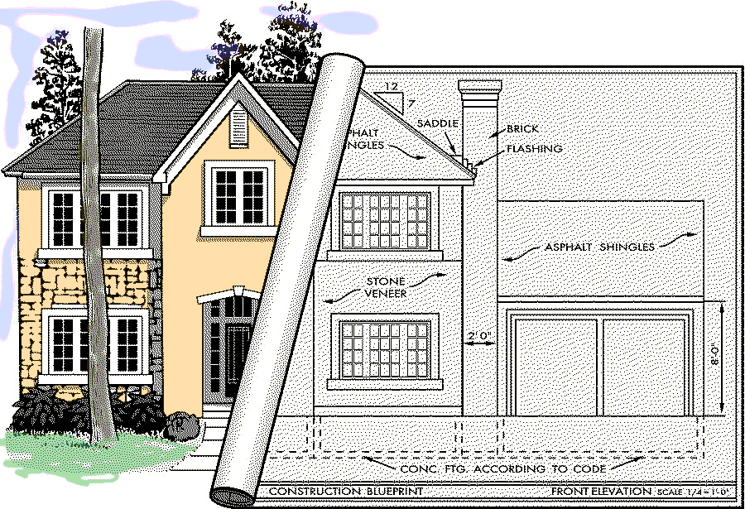
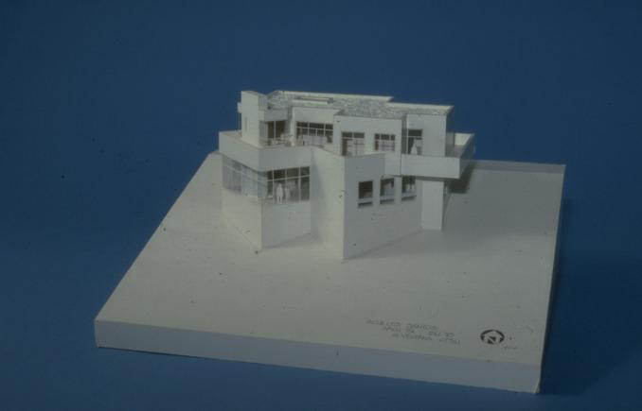
Bir evin modeli…

Slide 11
History of UML
Booch
Jacobson
Rumbaugh
UML
Meyer, Harel, Gamma, Shlaer, Mellor, Odell, Embley

Slide 12
UML ile Görsel Modelleme
Sequence
diagram
Use case
diagram
Class
diagram
Object
diagram
Collaboration
diagram
Models
Component
diagram
StateChart
diagram
Activity
diagram
Deployment
diagram

Slide 13

Contributions to the UML
Harel
Meyer
Gamma, et al
Statecharts
Before and after
conditions
Frameworks and patterns,
HP Fusion
Booch
Operation descriptions and
message numbering
Booch method
Rumbaugh
Embley
OMT
Singleton classes and
high-level view
Jacobson
Wirfs-Brock
OOSE
Responsibilities
Shlaer - Mellor
Odell
Object lifecycles
Classification

Slide 14
UML
DİYAGRAMLARI
YAPISAL (STRUCTURAL)
DİYAGRAMLAR
DAVRANIŞSAL
DİYAGRAMLAR
SINIF DİYAGRAMLARI
(CLASS DIAGRAMS)
PAKET DİYAGRAMLARI
(PACKAGE DIAGRAMS)
ETKİNLİK DİYAGRAMLARI
ACTIVITY DIAGRAMS
SEQUENCE DIAGRAMS
COMPONENT
DIAGRAMS
NESNE DİYAGRAMLARI
(OBJECT DIAGRAMS)
İLETİŞİM DİYAGRAMLARI
(COMMUNICATION
DIAGRAMS)
DURUM MAKİNASI
(STATE MACHINE
DIAGRAMS
COMPOSITE STRUCTURE
DIAGRAMS
DEPLOYMENT
DIAGRAMS
INTERACTION OVERVIEW
DIAGRAMS
KULLANIM DURUMU DİYAGRAMLARI
USE CASE DIAGRAMS

Slide 15
Yapısal diyagramlar
(Sistemde var olan varlıkları modeller)
Class diagram
Component diagram
Composite structure diagram
Deployment diagram
Object diagram
Package diagram

Slide 16
Davranışsal diyagramlar
(sistemde oluşan şeyleri modeller)
Activity diagram
State Machine diagram
Use case diagram

Slide 17
Etkileşim diyagramları
(Davranışsal diyagramların bir alt kümesidir sistemde modellenen varlıklar arasındaki, veriyi ve kontrolsel akışı vurgular.)
Communication diagram
Interaction overview diagram (UML 2.0)
Sequence diagram
UML Timing Diagram (UML 2.0)

